Slide 1
Исследование информационных технологий на систему управления охраной труда промышленного предприятия
Выполнил: Тулегенов Алишер Канатович
Научный руководитель: Акишев К.М.

Slide 2
Актуальность работы
На сегодняшний день работа инженера по технике безопасности на предприятиях до сих пор организована в традиционном стиле. Актуальность работы обусловлена необходимостью перевода документации в цифровой формат, что предписано Законом о цифровизации, принятым в Казахстане в 2022 году.

Slide 3
Цель исследования
Разработка и оценка эффективности программы «Автоматизированное рабочее место инженера по технике безопасности предприятия»

Slide 4
Задачи исследования
1.Анализ функциональных обязанностей инженера по технике безопасности предприятия.
2.Исследование цифровых программ автоматизации деятельности инженера по технике безопасности предприятия.
3.Разработка программы «Автоматизированное рабочее места инженера по технике безопасности предприятия».
4.Апробация программы «Автоматизированное рабочее места инженера по технике безопасности предприятия» на базе действующего промышленного предприятия.

Slide 5

Объект исследования
Система управления охраной труда на промышленном предприятии
Предмет исследования
Система организации мероприятий организуемое инженером по технике безопасности в предприятии

Slide 6
Научная новизна
Разработка методики и программы для автоматизации процессов контроля и учета прохождения персоналом инструктажей и положений

Slide 7
Практическая значимость
Значимость работы заключается в возможности использования результатов для повышения уровня безопасности и эффективности работы на предприятиях малого и среднего бизнеса
40%

Slide 8
Программное обеспечение

Slide 9
Решаемые проблемы приложения
Повышение доступности информации (все требуемые знания в одном месте)
Улучшение обучаемости персонала (проводимые тесты и оценки)
1
2
Централизация и упрощение управления данными (быстрое нахождение и анализирование информации)
3
4
Повышение прозрачности и отчетности (отслеживание активности и подготовленности сотрудников)

Slide 10
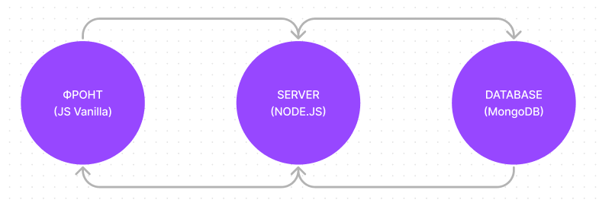
Архитектура ПО
Приемущества «Клиент-серверной» архитектуры:
Доступность
Масштабируемость
Кроссплатформенность
Удобство обновлений
Опыт пользователей

Slide 11

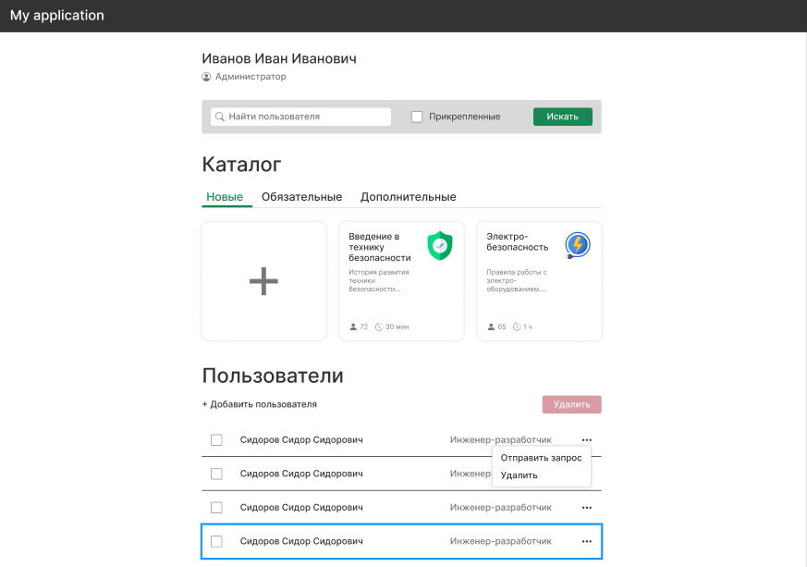
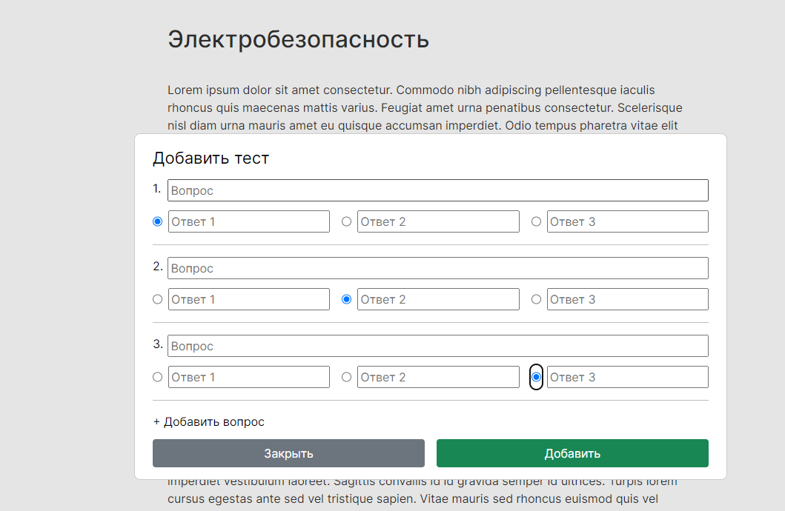
Основной функционал инженера ТБ:
- Управление каталогом статей
- Создание тестов
- Ведение базы пользователей
- Проверка обученности сотрудников

Slide 12
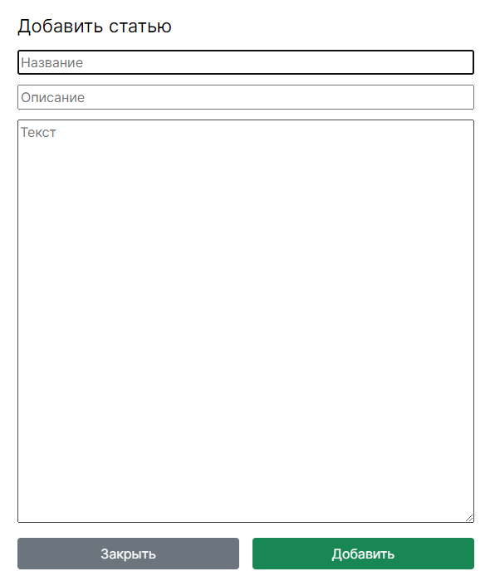
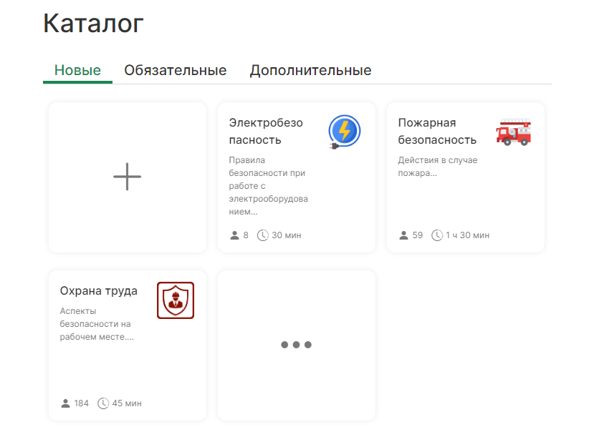
Управление каталогом статей

Slide 13
Создание тестов

Slide 14
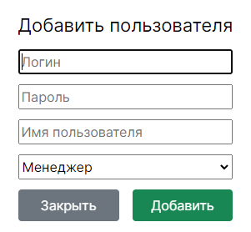
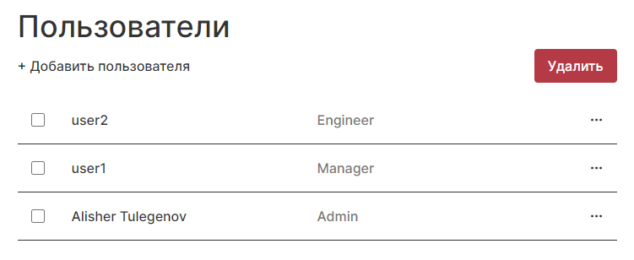
Ведение базы пользователей

Slide 15
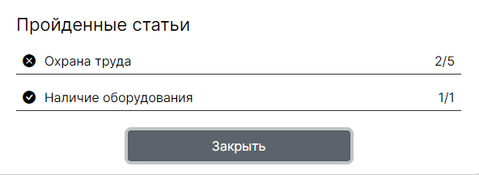
Проверка обученности сотрудников

Slide 16
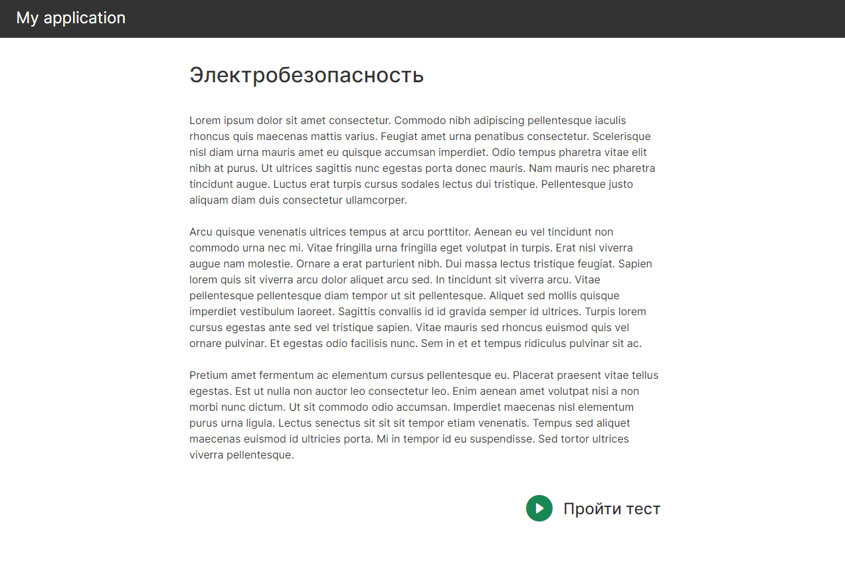
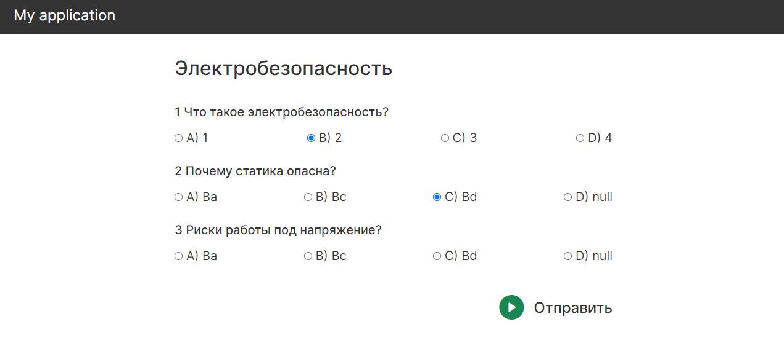
Функционал сотрудника:
- Знакомство с информацией статьи
- Прохождение тестов

Slide 17
Знакомство с информацией статьи

Slide 18
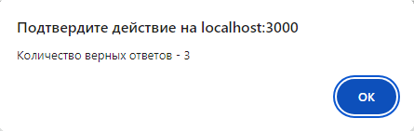
Прохождение тестов

Slide 19
Заключение
Практическое использование программы позволяет улучшить эффективность обучения сотрудников предприятия. Разработанная программа может быть использована для автоматизации работы инженеров по технике безопасности на предприятиях малого и среднего бизнеса

Slide 20
Спасибо за внимание!

Slide 21
Влияние информационных технологий на систему управления охраной труда промышленного предприятия
Выполнил: Тулегенов Алишер Канатович
Научный руководитель: Акишев К.М.

